Slide 1
Тема урока: « Развитие половых клеток. Мейоз»
Пронина Татьяна Сергеевна, учитель биологии
МБОУ «2-Михайловская СОШ»

Slide 2
А) _ _ _ а _ _ _ _ - вторая фаза митоза;
Б)_ _ _ е _ _ _ _ _ - промежуток между делениями;
В) _ _ з _ _ _ _ _ _ _ _- воспроизведение себе подобных;
Г) _ _ _ _ _ _ _ и _ - особый способ бесполого размножения;
Д)_ р _ _ _ _ _ _ _ _ _ _ – разделение тела на две или более частей.

Slide 3
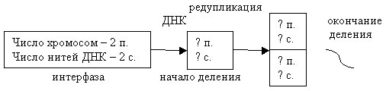

Slide 4
гаметы
гаметогенез
сперматозоиды
сперматогенез
яйцеклетки
оогенез
гермафродиты
период РАЗМНОЖЕНИЯ
яичники
период РОСТА
семенники
период СОЗРЕВАНИЯ
МЕЙОЗ
=
1й МИТОЗ
+
2й МИТОЗ
Редупликация ДНК
конъюгация
кроссинговер

Slide 5
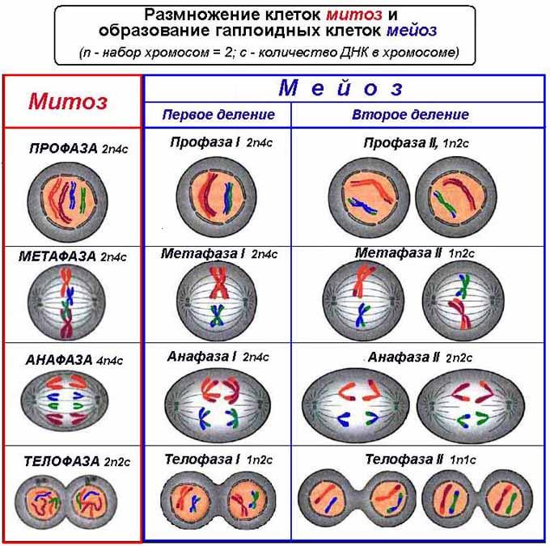

Slide 6
Домашнее задание
Изучить параграф 3.6.
Ответить на вопросы в конце параграфа.
Творческое задание: составить тест (8-10 заданий) по пройденной теме.

